Slide 1
UNIVERSIDAD VERACRUZANA
Facultad de Contaduría y Administración
Campus Ixtaczoquitlán
Tutoría de Evaluación
Coordinación:
Dra. Consuelo Yasmín Palafox Merino
cpalafox@uv.mx
cypalafox@gmail.com
Nov 2017

Slide 2
Orden del día 24 de Noviembre
Calendario.
Créditos Permitidos
EE Optativas
Servicio Social
Acreditación del Idioma Ingles
Experiencia Recepcional
Puntos importantes a considerar en la inscripción
Recuperación de Contraseña MiUV

Slide 3
Inscripción en Línea: 29 Enero al 2 de febrero * Manual en Presentación Adjunta

Slide 4
Cantidad de Créditos Permitidos* según el Programa Educativo del Estudiante
Programa Educativo | Mínimo | Promedio | Máximo
Contaduría | 27 | 41 | 54
Administración | 27 | 40 | 53
Sistemas Computacionales Administrativos | 27 | 41 | 55
Gestión y Dirección de Negocios | 26 | 39 | 52
Informática | 35 | 48 | 64
Ingeniería de SW | 30 | 45 | 60
* Estos valores pueden ser diferentes en procesos de PreIL o IL según valor crediticio del estudiante

Slide 5
ÓPTATIVAS
PROGRAMA EDUCATIVO | CRÉDITOS POR ÁREA | CRÉDITOS TOTALES OPTATIVAS
Contaduría | DISCIPLINAR | 12
 | TERMINAL | 12
Administración | DISCIPLINAR | 12
 | TERMINAL | 12
Sistemas Computacionales Administrativos | DISCIPLINAR | 12
 | TERMINAL | 12
Gestión y Dirección de Negocios | INICIACIÓN A LA DISCIPLINA | 18
 | DISCIPLINAR | 35
 | TERMINAL | 14
Informática | TERMINAL | 35

Slide 6
Contaduría

Slide 7
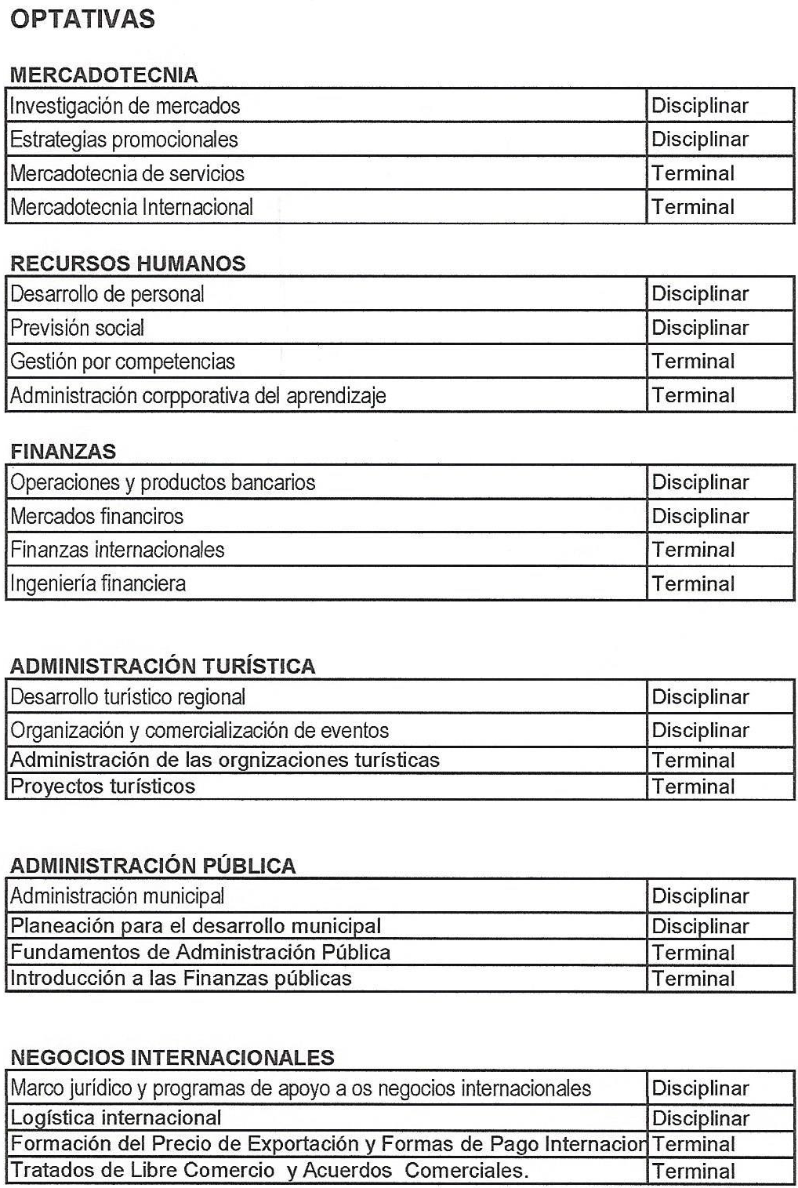
ADMINISTRACIÓN

Slide 8
SISTEMAS COMPUTACIONALES ADMINISTRATIVOS

Slide 9
SERVICIO SOCIAL
El SS se inscribe en línea.
Una vez que se cumpla con el criterio de haber cursado el 70 % de créditos. (Artículo 77 Estatuto de los alumnos 2008).
Se recomienda al estudiante, que de cada uno de sus reportes que entrega mensualmente, se quede con una copia y tenga la firma de recibido, para que quede constancia de entrega.

Slide 10
ACREDITACIÓN DE IDIOMA INGLES
Para los programas Contaduría, Administración, LSCA e Ing. De Software.
El Acreditación de Idioma Ingles, se acredita siempre que se cuente en licenciatura la EE de Ingles Intermedio I en su cardex.
Una vez que se cumpla con el criterio de haber cursado el 70 % de créditos. (Según lo descrito en la Fundamentación del Programa Educativo).
Entregar oficio de solicitud de la acreditación adjuntando su kardex a la Secretaria Académica de la Entidad (Sujeto a aprobación de criterios)

Slide 12
EXPERIENCIA RECEPCIONAL (ER)
La inscripción es en ventanilla (Horarios a publicar iniciado el periodo escolar).
Si se inscribe y decide presentar el examen general de egreso del Ceneval y si lo acredita, deberá presentar un oficio de solicitud de la acreditación con su respectivo resultado con la Secretaria Académica de la Entidad y reportar a la Coordinación de ER con el Dr. Agustín Lagunés Domínguez.
En caso de no acreditar el Ceneval y no haber realizado el trabajo, no acreditará la ER y tendrá que repetir la ER (2da. Inscripción) o en su defecto presentar de nuevo el examen general de egreso del Ceneval.

Slide 13
Puntos importantes para la Inscripción
Para la Inscripción en Ventanilla (horarios a publicar iniciado el periodo escolar), es necesario acudir a actualizar su matricula antes de realizar cualquier pago en banco (Cuando no realizaron IL o se les paso la fecha de pago) y esta sujeto a cupo.
Verificar Tabla de equivalencias en la página Web de la Facultad.
http://www.uv.mx/orizaba/contaduria/
A los estudiantes que concluyan el actual periodo agosto 2017 - enero 2018 con una EE en Última Oportunidad. Esta condicionado a acreditar el examen de Última Oportunidad para tener derecho a su Inscripción del siguiente periodo.

Slide 14
Recuperación de contraseña

Slide 15
GRACIAS POR SU ATENCIÓN

